Slide 1
Honeywell/TREND Niagara:
Pump it up & Analysér det!

Slide 2
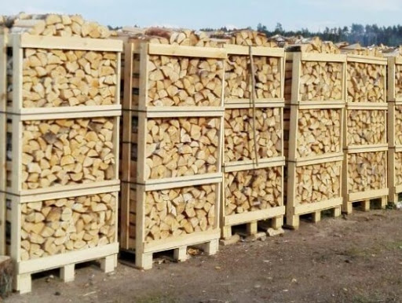
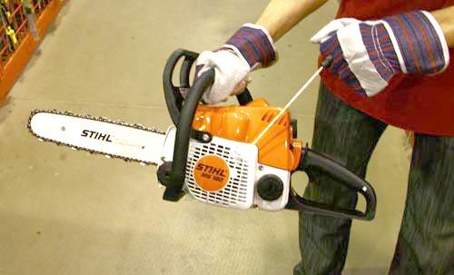
indledning
MOTOR
???

Slide 3
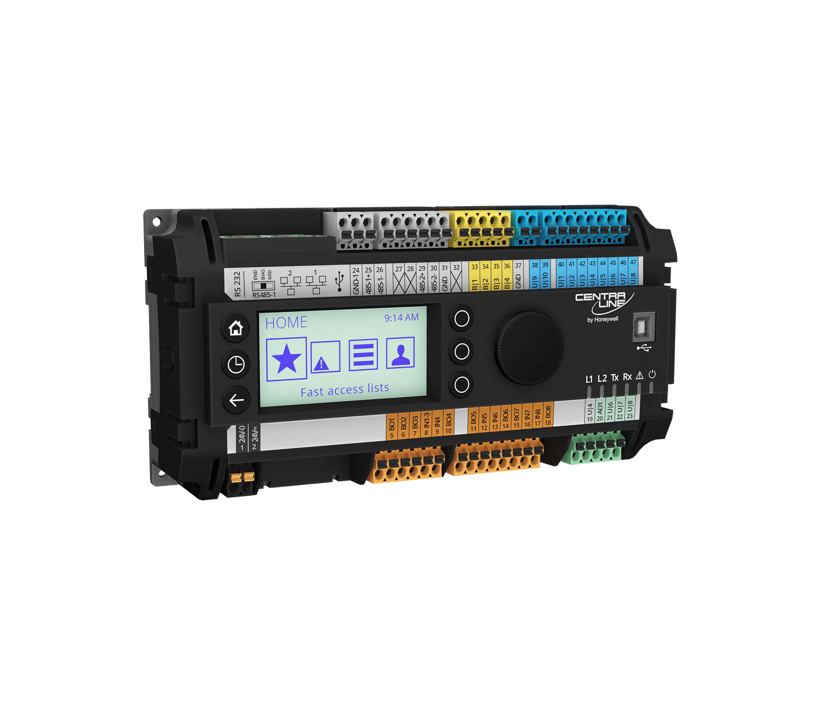
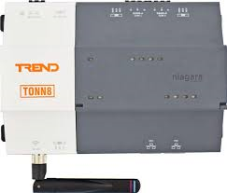
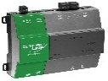
Cloud Udfordringer:
IT, adgang til server
Tilslutnings proces – ”reverse engineering”
Abonnement
Ventetid for historikopsamling / effekt
Ejerskab af data, evt. ”offboarding”
Cloud vs. edge
Cloud
CTS / BMS / SCADA
Controller
Niagara
Analytics
Edge Analytics:
Både på kontroller og supervisor niveau
Eksisterende installation
One-off licens omkostning
Punkterne tælles kun en gang
Analysen strækker tilbage i tiden
Al data opbevares hos kunden
Høj fleksibilitet
Arena NX

Slide 4
Niagara analytics arkitektur
Analytics bruger både historiske og real-time data fra systemet og bruger Algoritmer, Diagnose, Matematiske formler, Logik og Filtre
Kilde data
Data behandling
Visualisering
Algoritmer
Skematiske sider
Aggregation
Graf,kurve,søjle
Live værdier
Tabeller
Tabte data strategier
Dashboards
Taggede
punkter
Meters
Rapporter
AHU
Historiske værdier
1 th. Floor
Rollup
Alarmer
IQVISION
Alarm håndtering
Justering af system parametre

Slide 5
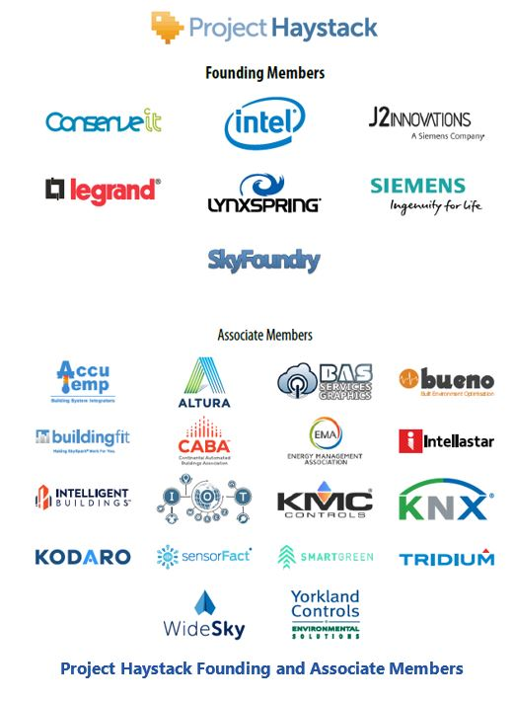
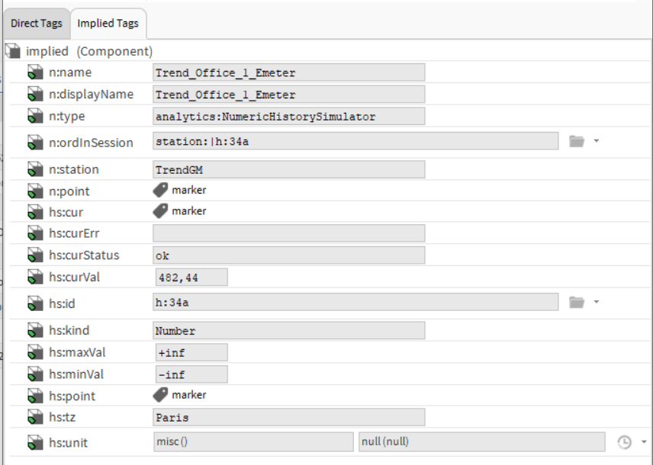
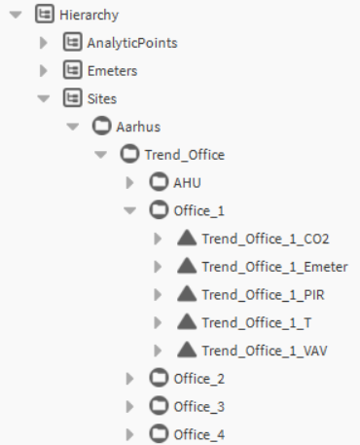
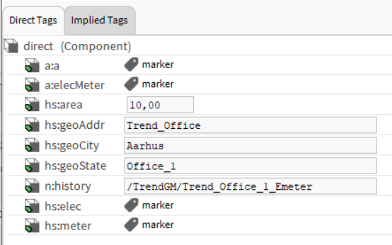
Metadata – tagging, hierarchy
10 m2

Slide 6
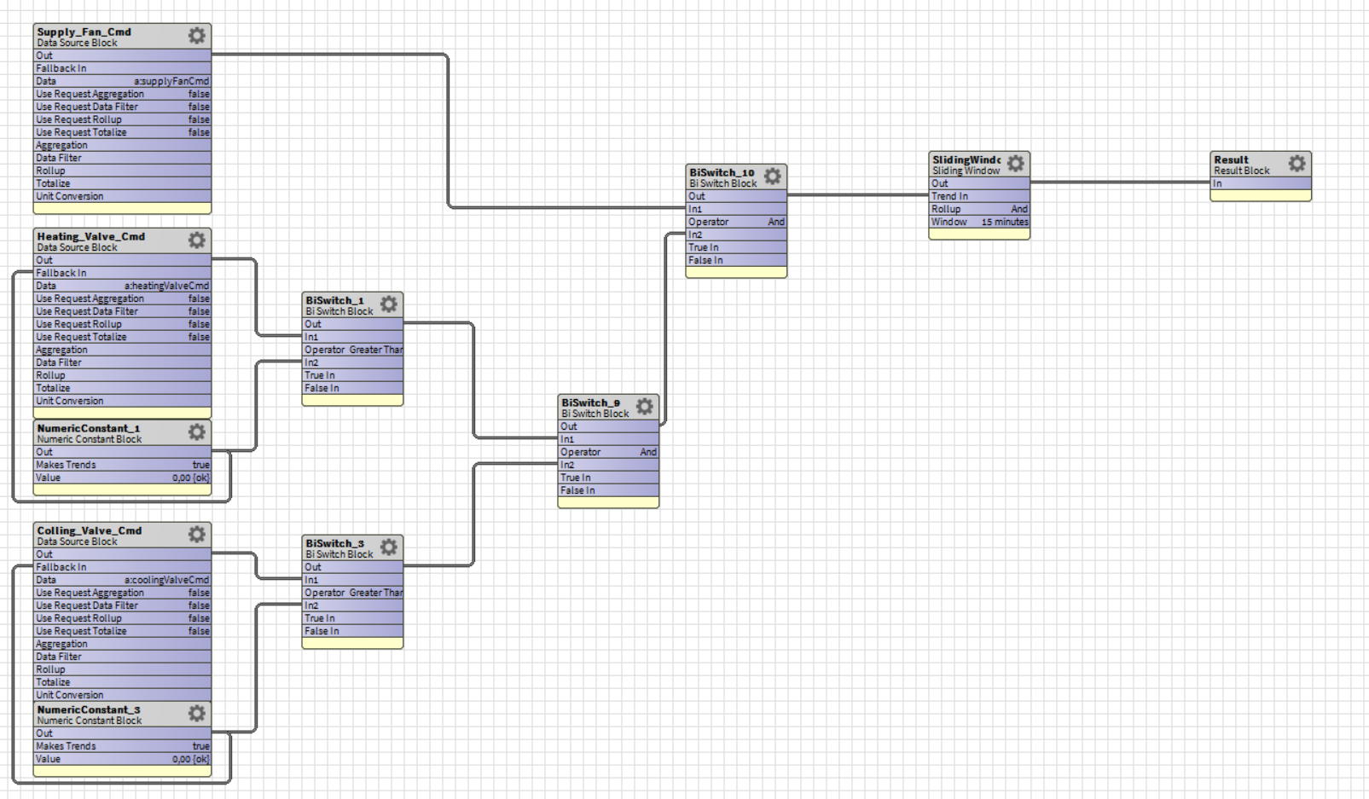
Algoritmer pga. metadata
a:supplyFanCmd
Strategi optimering, fx setpunkter
Alarmer, inkl. omkostning
Visualisering
a:heatingValveCmd
a:coolingValveCmd

Slide 7
Algoritme bibliotek
+ Logic blocks
♦ Data Source
♦ Result block
♦ Constant blocks
♦ Filter blocks
♦ General blocks
♦ Math blocks
♦ Switch blocks
Low Chilled Water Temp
High Chilled Water Temp
Chilled Water Mixing
Simultaneous Heat/Cool
High Supply Temperature
Low Supply Temperature
High Supply Static Pressure
Low Supply Static Pressure
Electricity Usage 5% Less Than Last Year
Electricity Usage 5% More Than Last Year
Water Usage 5% Less Than Last Year
Water Usage 5% More Than Last Year
Heating Valve Open 100%
Cooling Valve Open 100%
Low Outside Air Intake
High Outside Air Intake
Unscheduled Operation
Prolonged 100% VAV Damper
Electric EUI Exceeds Month Target
Electric EUI Exceeds Yearly Target
Chilled water usage minus 10% of last month
Chilled water plus 10% of last month
Chilled water usage minus 5% of last month
Chilled water usage plus 5% of last month
Non-conformance space temperature
Non-conformance space humidity
Space exhaust flow is high
Space supply flow is high
Low hot water temperature
High hot water temperature
Hot water mixing
Pump not meeting setpoint
Pump exceeding setpoint
Space differential pressure high or low
Economizer not running based on temperatur
Economizer not running — enthalpy based
Damper open during warmup
Unscheduled operation efan
Roll-up and Aggregate by:
Average
Min
Max
Sum
Load Factor
First
Last
Median

Slide 8
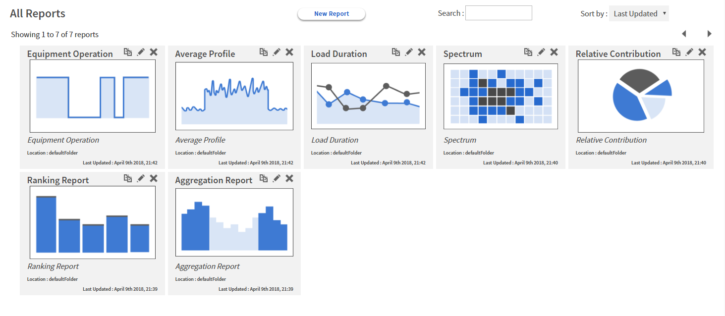
Analytiske rapporter

Slide 9
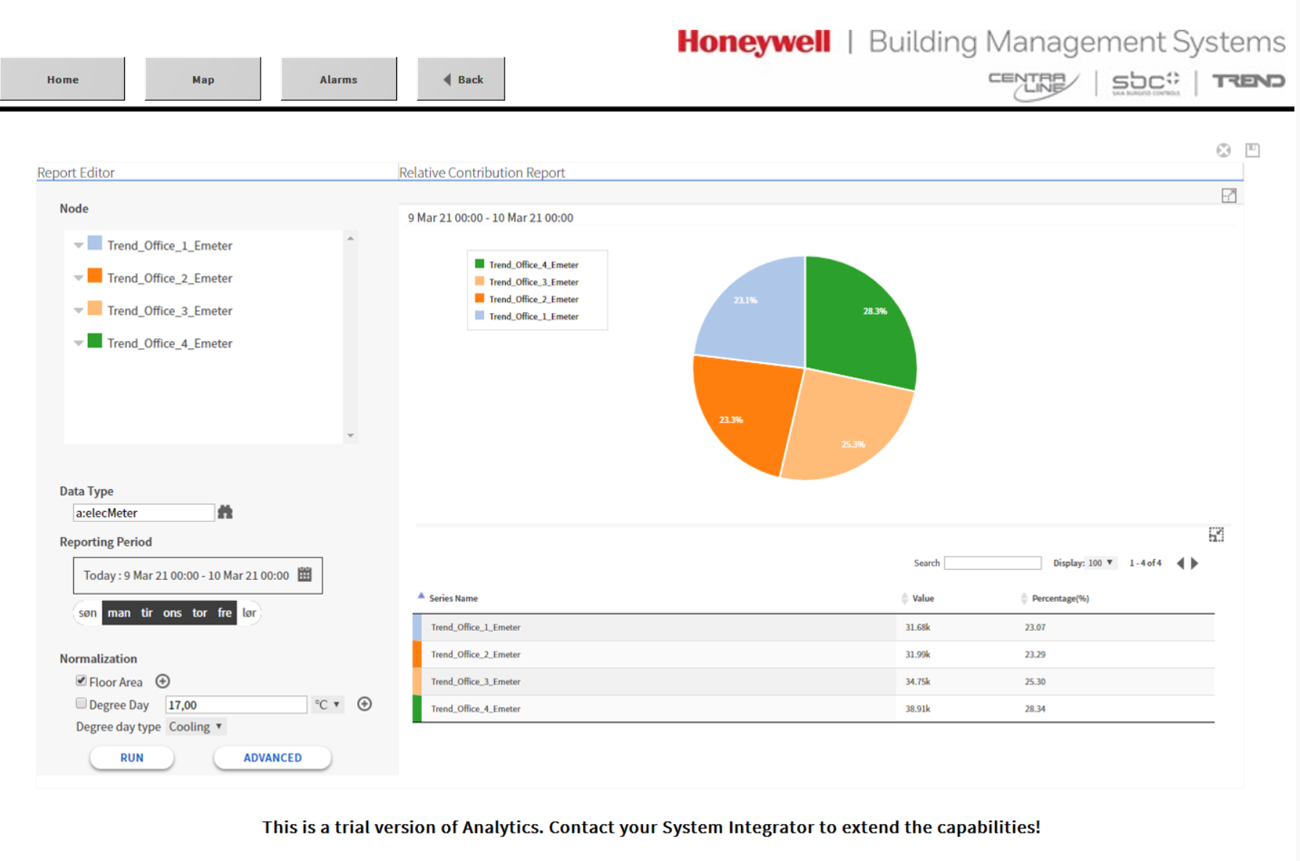
Brugerdefineret analyse

Slide 10
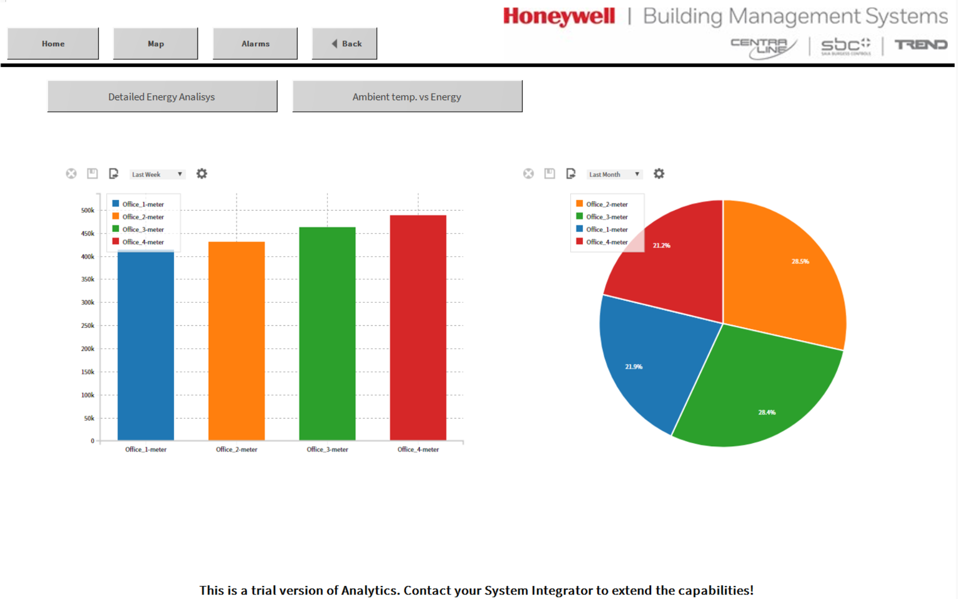
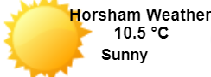
Landing page
+
Vejrdata
Alarmoversigt
MQTT/JSON
Integration

Slide 11
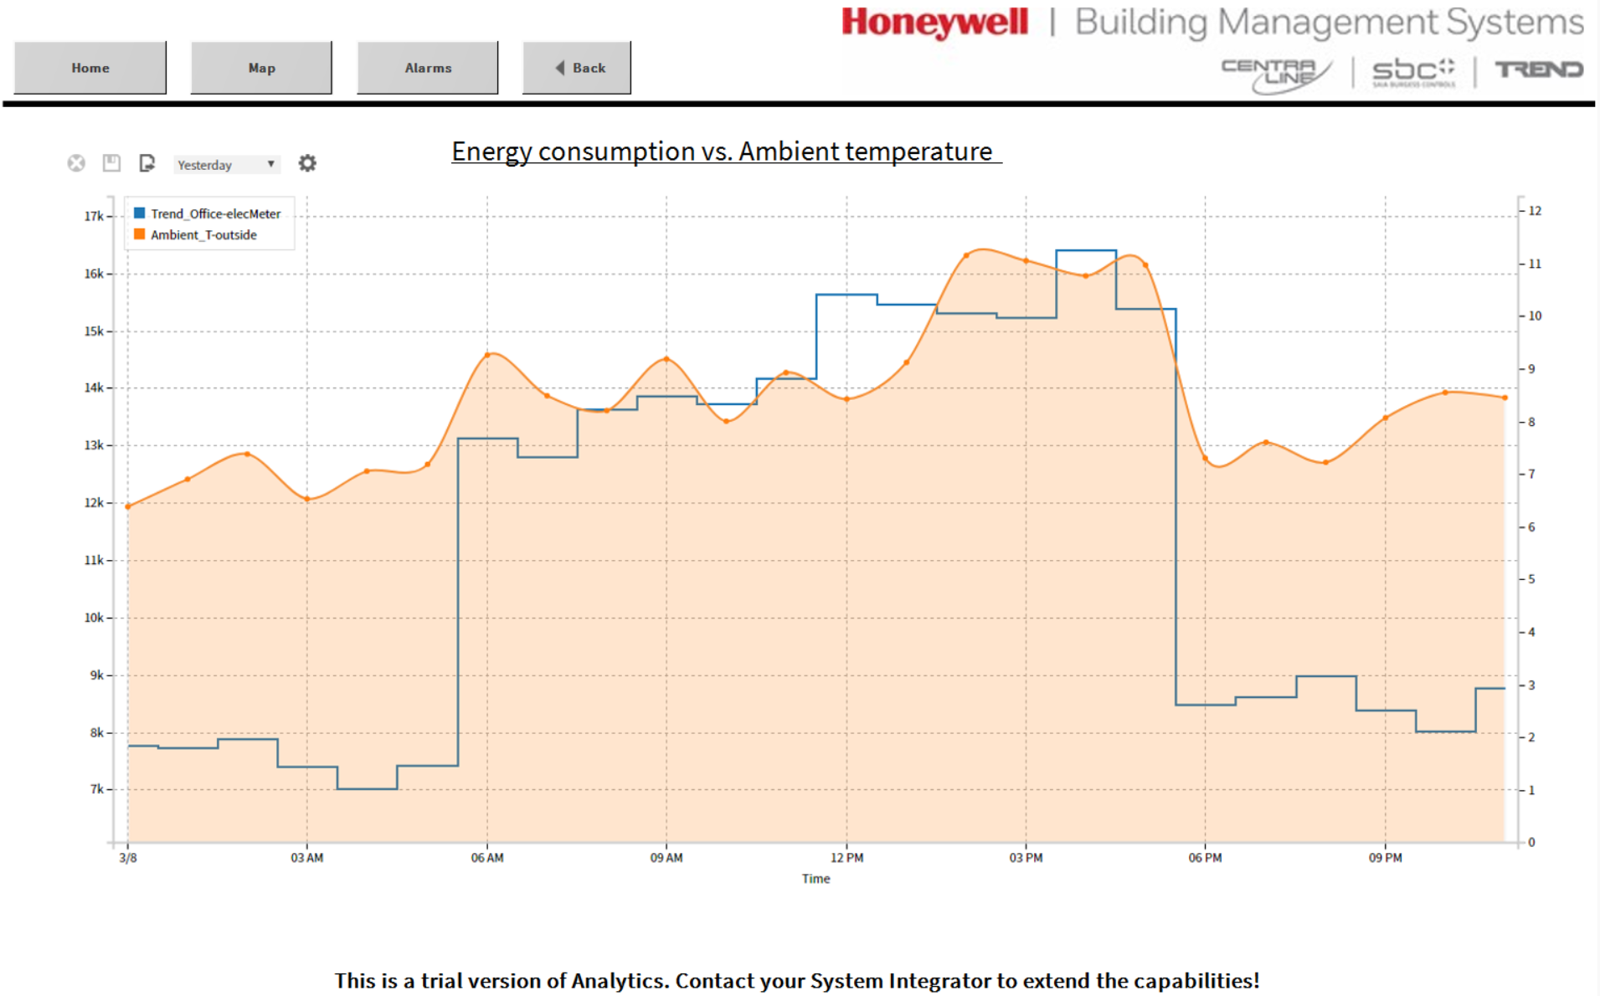
Energiforbrug vs. udetemperatur

Slide 12
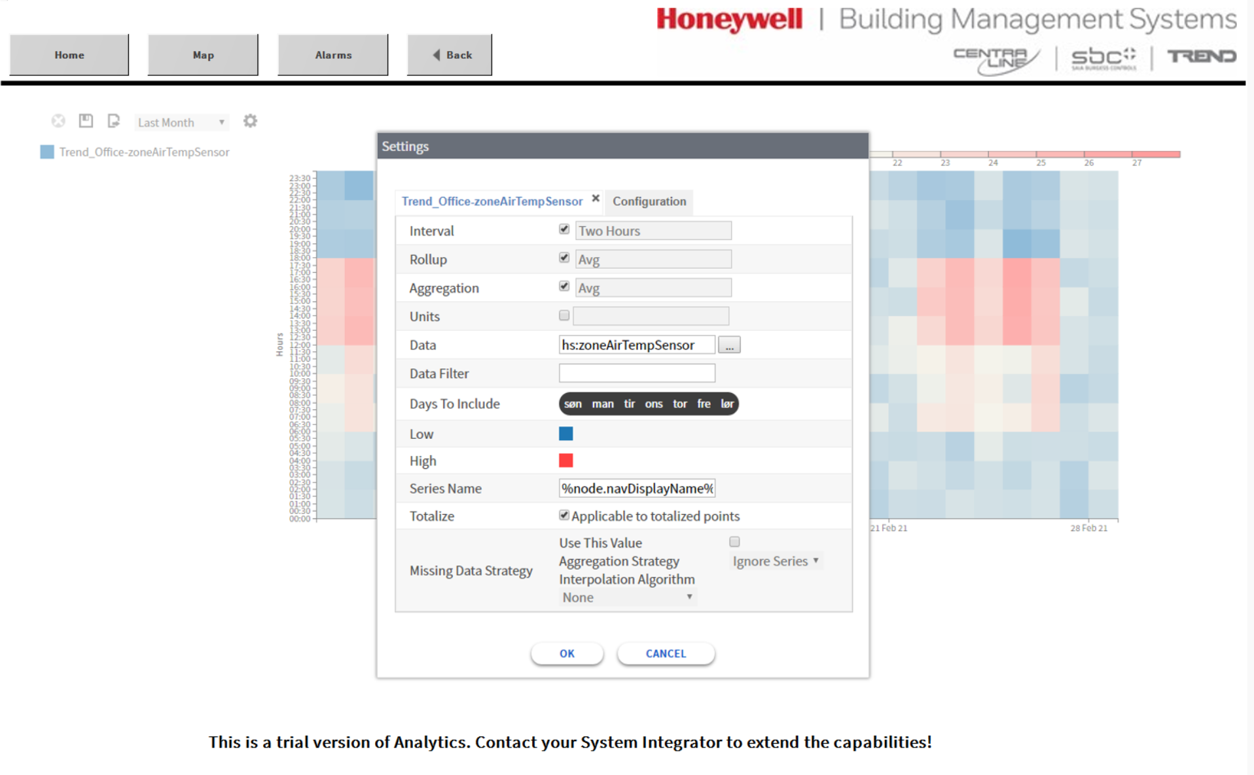
Heat map / spectrum chart

Slide 13
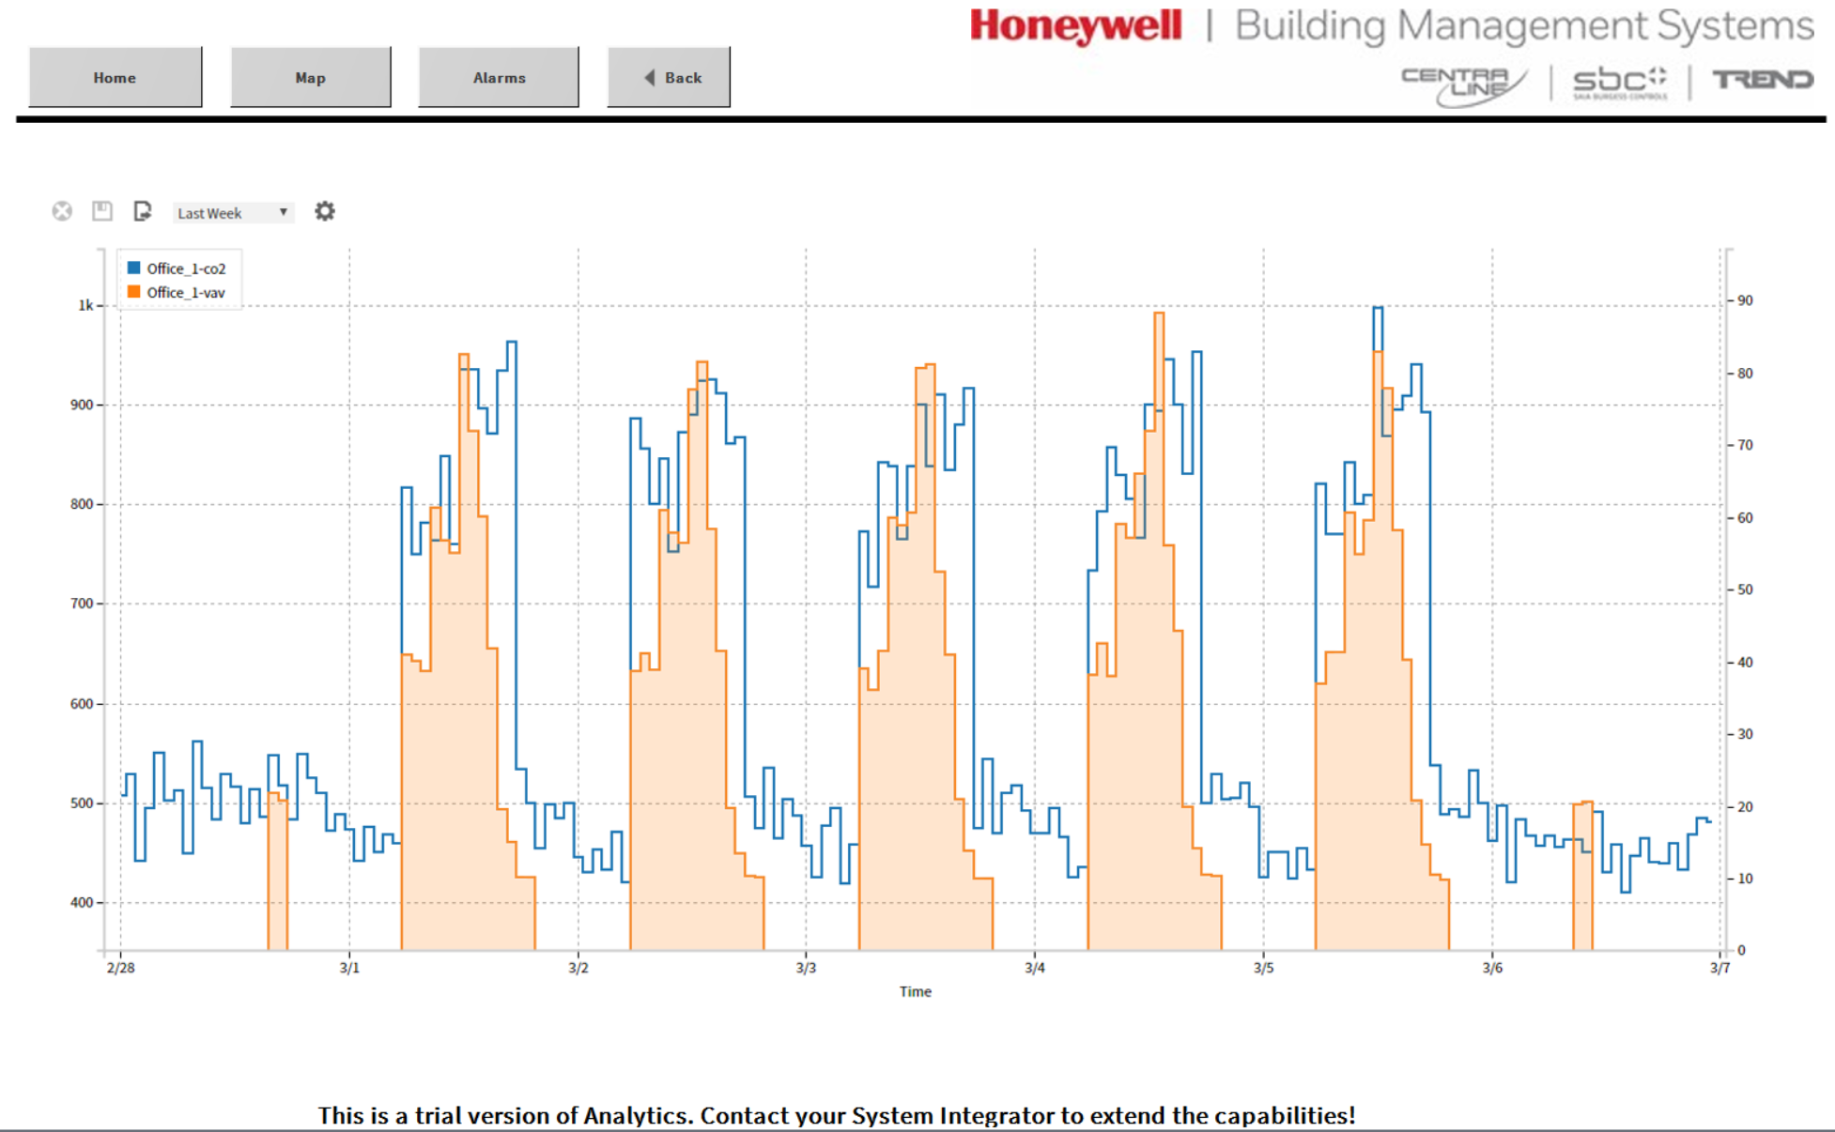
Co2 vs. VAV spjæld

Slide 14
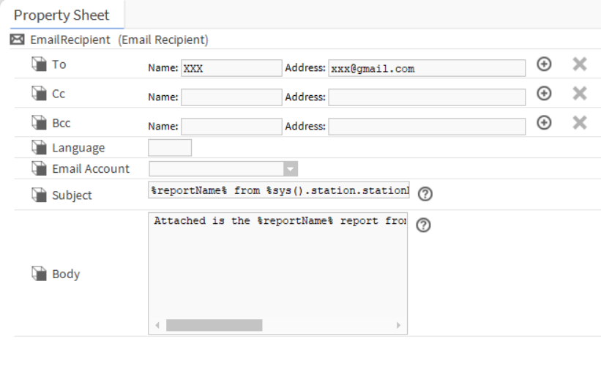
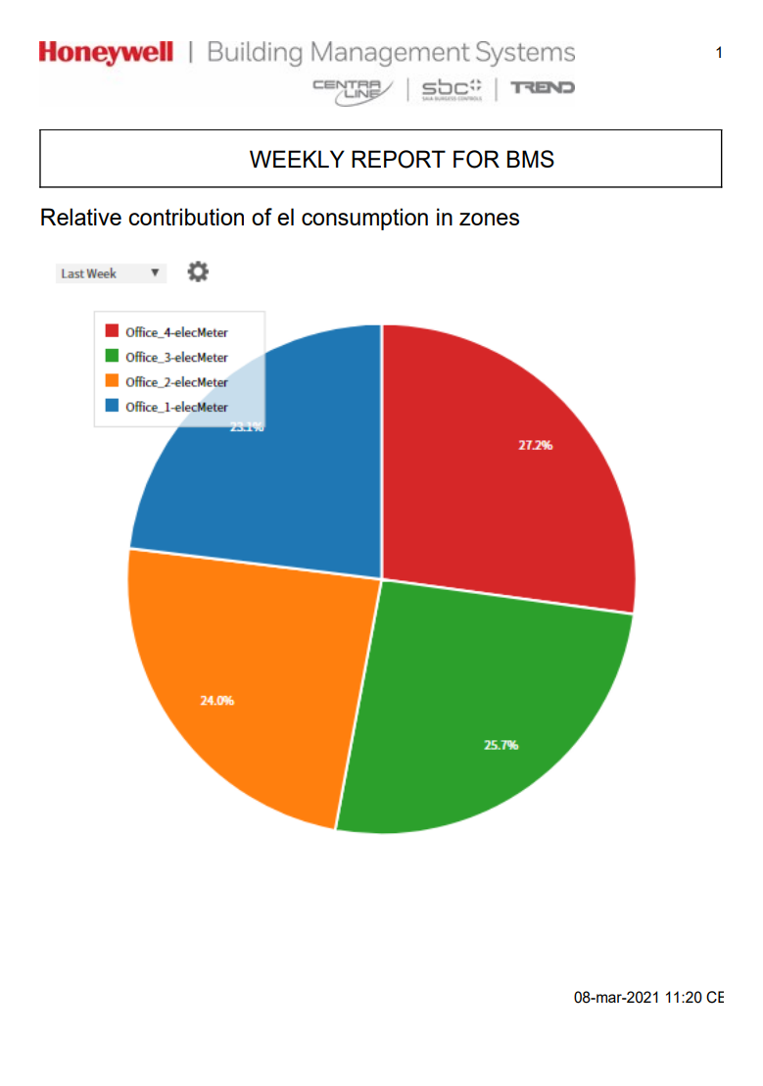
Rapporter i pdf på e-mail

Slide 15
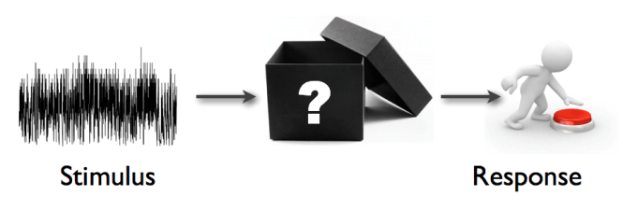
Opening the black box
Slut-bruger:
Nem og hurtig gradvis implementering
Ingen IT begrænsninger
Data ejerskab
Fleksibel leverandørvalg, partner koncept
Tilpasning, indflydelse
System Integrator:
”Added Value”
Organisk del af Niagara Framework
Skræddersyede løsninger
Let opskalering, templating
Rådgiver:
Krav til Metadata
Gennemgang af eksisterende systemer
Et værktøj for Commissioning
Mulighed for at imødekomme de nye krav i Bygningsreglementet BR 18 - §298A
Uddannelses institutioner:
Forskningsprojekter
Udarbejdelse af fælles algoritmer

Slide 16
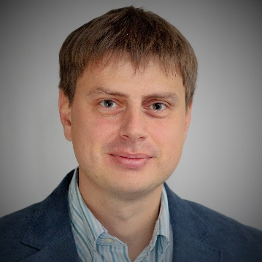
kontakt
Georg Markhovski
Business Development Manager, MSc (Eng.)
Honeywell A/S
Strandesplanaden 110
2665 Vallensbæk
Danmark
Mobile +45 20 98 52 55
georg.markhovski@honeywell.com

